Slide 1



ALTERACIONES DE LA CONDUCTA EN DISCAPACIDAD INTELECTUAL
Expositor:
Lic. Claudia Avila Molina

Slide 2
¿Qué es conducta?
La conducta se puede definir como la manifestación externa de procesos mentales y de vivencias internas ya sean estas físicas y/o afectivo emocionales

Slide 3
CONDUCTA ADAPTATIVA
Es aquella que esta en consonancia con las exigencias del entorno y portando es valorada positivamente por el entorno haciéndose mas probable su que se repita en el futuro en similares circunstancias.
Esta es dinámica y varia en el tiempo y las exigencias sociales, es susceptible a ser aplicada según se incremente el repertorio de habilidades adaptativas (conceptuales, sociales y prácticas)

Slide 4
Conducta y discapacidad
El que una PCDI no sepa responder a las exigencias del entono social, cultural y físico (de manera práctica, conceptual y social) NO significa que tenga un trastorno/ problema de conducta. Significa que tiene una limitación en sus habilidades adaptativas.
La ejecución imperfeta o incompleta de una conducta no es un problema sino una limitación
La conducta problema es muy compleja y no tiene que ver necesariamente con una limitación en las habilidades adaptativas.

Slide 5
CONDUCTA PROBLEMÁTICA
Las "alteraciones de conducta" comprenden una serie de comportamientos anormales desde el punto de vista socio-cultural "de una intensidad, frecuencia y duración tales que conllevan una alta probabilidad de poner en grave compromiso la integridad del individuo o los demás, o que conlleva una limitación clara de las actividades del individuo y una restricción importante en su participación en la comunidad (restricción del acceso a los recursos y servicios de la comunidad)".
(Emerson, 1999)

Slide 6
No todos las conductas inadecuadas son problemas de comportamiento
Hay tener en cuenta los siguientes factores:
EDAD: cronológica y mental (grado de discapacidad)
CONTEXTO: entorno
ESTABILIDAD: prolongada en el tiempo
EFECTO PERSONAL: interfiere de manera significativa en el proceso de desarrollo personal, afectando los ámbitos personal, emocional, social y académico
EFECTO SOBRE EL ENTORNO: produce consecuencias negativas para el contexto (objetos destrozado/ agresión)

Slide 7
Criterios específicos para el diagnóstico de trastorno de conducta en discapacidad intelectual
Para el diagnóstico de un trastorno de conducta se deben cumplir los siguientes criterios:
1. Ocurre al menos una vez al día.
2. Impide a la persona tomar parte en programas o actividades adecuadas para su nivel de habilidades.
3. Requieren normalmente la intervención física de uno o más miembros del personal.
4. Frecuentemente determinan lesiones de consideración tal que requieren tratamiento hospitalario.

Slide 8
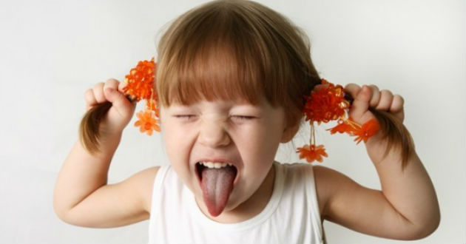
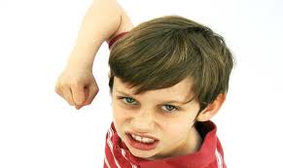
NO es un problema de conducta si…
Tratar de satisfacer una necesidad (como ir al sanitario).
El contestar o reaccionar con disgusto ante un ataque verbal o físico de este o de un compañero.
El defenderse físicamente ante una agresión que no ha provocado intencionalmente.

Slide 9
Conductas problemáticas en PCDI
CONDUCTAS DISOCIALES | CONDUCTAS NO DISOCIALES
Conllevan una alta probabilidad de poner en peligro la integridad física del sujeto o la de los individuos de su entorno, o que suponen una transgresión clara de las normas sociales Autoagresividad Heteroagresividad Conducta sexual anormal/ inapropiada Acoso Oposicionismo / conducta desafiante Conducta destructiva Alteraciones del sueño Manipulación de eses/ingesta de objetos no comestibles | Implican una grave interferencia en la integración del individuo en la comunidad, limitando sus actividades y restringiendo su participación y utilización de los recursos disponibles. Pasividad Agitación motora y/o conductas estereotípicas incoercibles conductas no colaboradoras Aislamiento social Desobediencia pasiva gritos incontrolados Fuga/ deambulación demanda constante de atención).

Slide 10

¿POR QUÉ APARECEN LAS ALTERACIONES DE LA CON-DUCTA?
Las alteraciones conductuales (C) son el resultado de la relación entre (P) un estado Personal (médico, genético y psiquiátrico) y Psicológico (Habilidades) y (E) las condiciones del Entorno (físicas, relaciones sociales/interpersonales y programáticas)

Slide 11
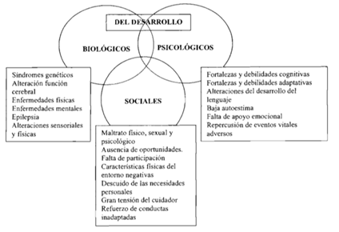

Slide 12
FACTORES BIOLÓGICOS
Síntoma de un trastorno médico subyacente
Síntoma de una enfermedad mental
Relacionados con déficits sensoriales (visuales y auditivos)
Relacionadas con factores de tipo genético - Fenotipos Conductuales

Slide 13
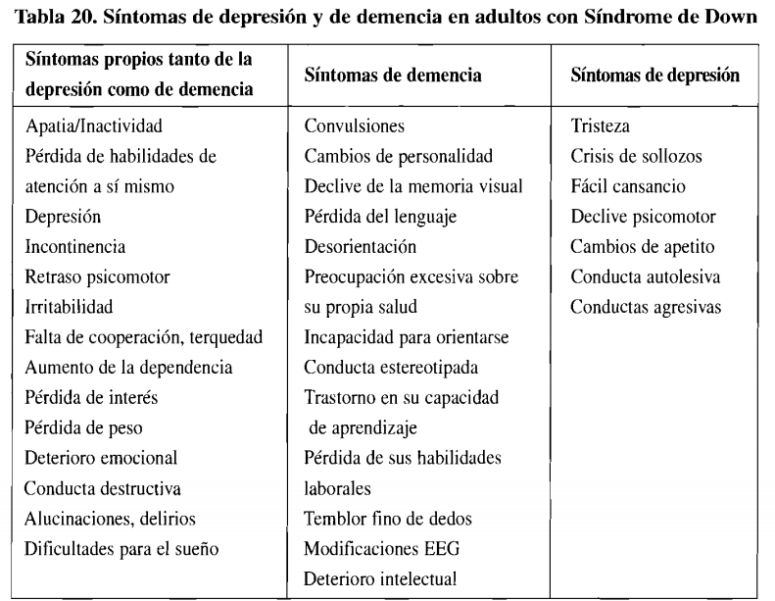
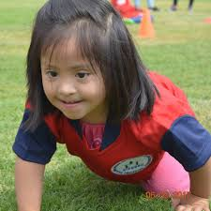
Síndrome de Down
Menos propensos a enfermedad mental (esquizofrenia y trastornos de la personalidad), Mayores tasas de demencia y depresión

Slide 14
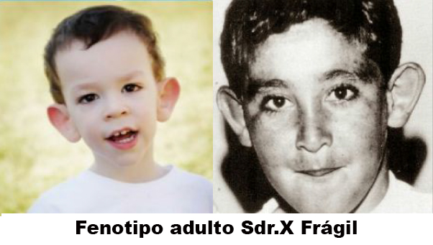
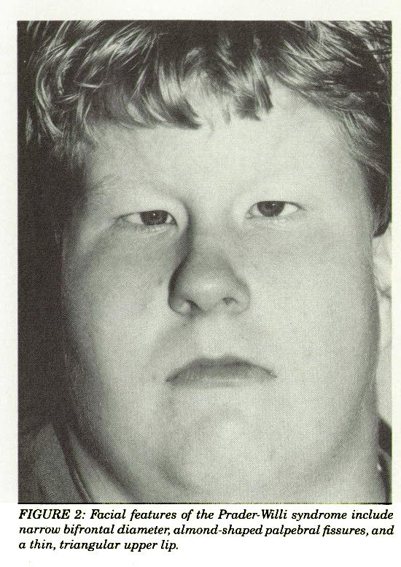
Síndrome X frágil
Propensos a problemas en el lenguaje (inicio traído, ecolalias 90%), aversión a ser tocados, impulsividad, hiperactividad permanente, irritabilidad, agitación manos y autolesión.
Rasgos similares a los presentes en niños autistas
Síndrome Prader-Willi
Trastornos alimenticios : Hiperfagia.
Propensos conducta obsesivo-compulsiva no relacionada con la comida, episodios beligerantes y agresivos en el 50% de los casos, conducta auto agresiva en forma de pellizcos en los brazos o rascarse compulsivamente la piel, y trastornos del sueño (apnea, somnolencia diurna)

Slide 15
FACTORES PSICOLÓGICOS
En base a un análisis funcional de la conducta;
ANTECEDENTES – CONDUCTA – CONSECUENCIAS
Los problemas de conducta tienen una función y un propósito específico:
- Conseguir atención, tener acceso a objetos o a determinadas situaciones, o evitar actividades y demandas.
Tratan de comunicar un mensaje: "quiero que me dediques atención", "no me gusta esta actividad ", "quiero esta revista ", etc. En muchas ocasiones, en personas gravemente afectadas a las que no se les ha enseñado ningún sistema alternativo o aumentativo para comunicarse, puede ser la única forma de transmitir estos mensajes.
“El síntoma como mensaje”

Slide 16
FACTORES SOCIALES - ECOLÓGICOS
Hace referencia a aquellos eventos como aspectos ambientales que predisponen la conducta como el ambiente ruidoso, poca iluminación, demasiadas personas y movimiento, desorganización y mala planificación de las activadas, determinadas personas, situaciones, lugares, etc. Así como aspectos sociales y culturales.
Por ejemplo:
La conducta puede servir para evitar el contacto con determinadas personas
Las personas con discapacidad intelectual que viven en pequeños grupos (no más de seis personas) en ambientes lo más parecidos a un "hogar familiar" se relacionan de forma más positiva con los cuidadores y presentan menores alteraciones de la conducta
Las personas en entornos "asistenciales" tienen una mayor tendencia a la inactividad y a realizar conductas estereotipadas de tipo autoestimulador (balanceos, autoagresiones, masturbación, etc).

Slide 17
¿QUÉ HACER ALTERACIONES DE LA CONDUCTA EN LA
DISCAPACIDAD INTELECTUAL?
Realizar un análisis multimodal de la conducta con una perspectiva BIOPSICOSOCIAL para:
Identificar las contingencias que mantienen la conducta.
Identificar los reforzadores
Identificar los estímulos precipitadores y las circunstancias ambientales y biológicas que permiten que aparezca la conducta problema.
Identificar a las personas relacionadas o los tipos de respuesta en cada una de las alteraciones conductuales.

Slide 18
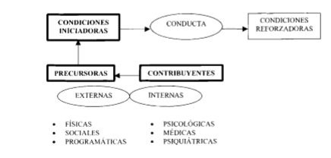

Slide 19
Practica…
Caso 1 – Raquel
Caso 2 – María
Caso 3 – Antonio

Slide 20
ANÁLISIS BIOPSICOSOCIAL
Identificar los estímulos y las circunstancias ambientales y biológicas que permiten que aparezca la conducta problema.
Identificar a las personas relacionadas o los tipos de respuesta en cada una de las alteraciones conductuales.
Identificar las contingencias que mantienen la conducta y los reforzadores

Slide 21
Bibliografía
Salud mental y alteraciones de la conducta en personas con dicacidad intelectual
Ramón Novell Alsina. FEAPES
http://www.plenainclusion.org/sites/default/files/libro_saludmental.pdf
Salud mental y alteraciones de la conducta
Daniel Paredes Gómez. Escuela de bienestar – Centro Ocupacional APROSUBA
https://discapacidad.fundacionmapfre.org/escueladefamilias/es/imagenes/T113_VD_tcm207-34371.pdf

Slide 22


